Slide 1


Розробка аплікації для оцінки цін опціонів
﻿
МІНІСТЕРСТВО ОСВІТИ І НАУКИ УКРАЇНИ
ЛЬВІВСЬКИЙ НАЦІОНАЛЬНИЙ УНІВЕРСИТЕТ ІМЕНІ ІВАНА ФРАНКА
Факультет прикладної математики та інформатики
Кафедра програмування
МАГІСТЕРСЬКА РОБОТА СТУДЕНТА:
Шев’якА ІванА
Групи:
ПМІМ-21
НАУКОВИЙ Керівник
Заболоцький Т.М.

Slide 2

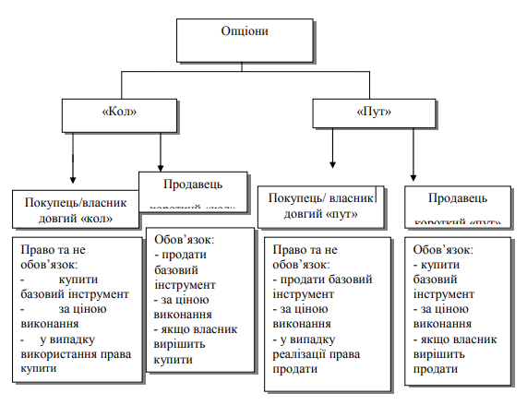

Slide 3
Опціони(Am, Eur)
Європейські опціони:
Можуть бути виконані тільки в один конкретний день - в день закінчення терміну дії опціону.
Власник опціону може вирішити, чи виконувати опціон чи ні, лише в день закінчення терміну дії.
Американські опціони:
Можуть бути виконані в будь-який момент протягом терміну дії опціону.
Власник опціону може вирішити виконати опціон будь-коли до дати закінчення терміну дії.

Slide 4
Модель фінансового ринку
t | поточний час(дата), 0 ≤ t ≤ T
T | термін дії опціону, дата завершення
r | без ризикова відсоткова ставка
S, S_{t} | ціна активу на ринку в час t
σ | волатильність
K | Ціна страйку(strike)
V(S,t) | значення опціону в час t

Slide 5
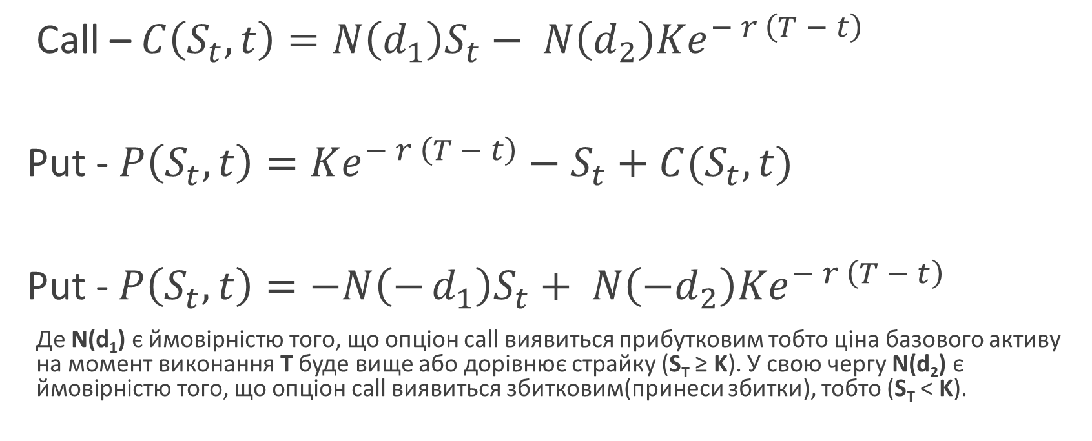
Модель Блека-Скоулза-Мертона (BSM)
Call – $C\left(S_{t},t\right)=N\left(ⅆ_{1}\right)S_{t}− N\left(d_{2}\right){Kⅇ}^{− r \left(T − t\right)}$
Put -$P\left(S_{t},t\right)=Kⅇ^{− r \left(T − t\right)}−S_{t}+C(S_{t},t)$
Put - $P\left(S_{t},t\right)=−N\left({−ⅆ}_{1}\right)S_{t}+ N\left({−d}_{2}\right){Kⅇ}^{− r \left(T − t\right)}$
Де N(d₁) є ймовірністю того, що опціон call виявиться прибутковим тобто ціна базового активу на момент виконання T буде вище або дорівнює страйку (S_{T} ≥ K). У свою чергу N(d₂) є ймовірністю того, що опціон call виявиться збитковим(принеси збитки), тобто (S_{T} < K).

Slide 6
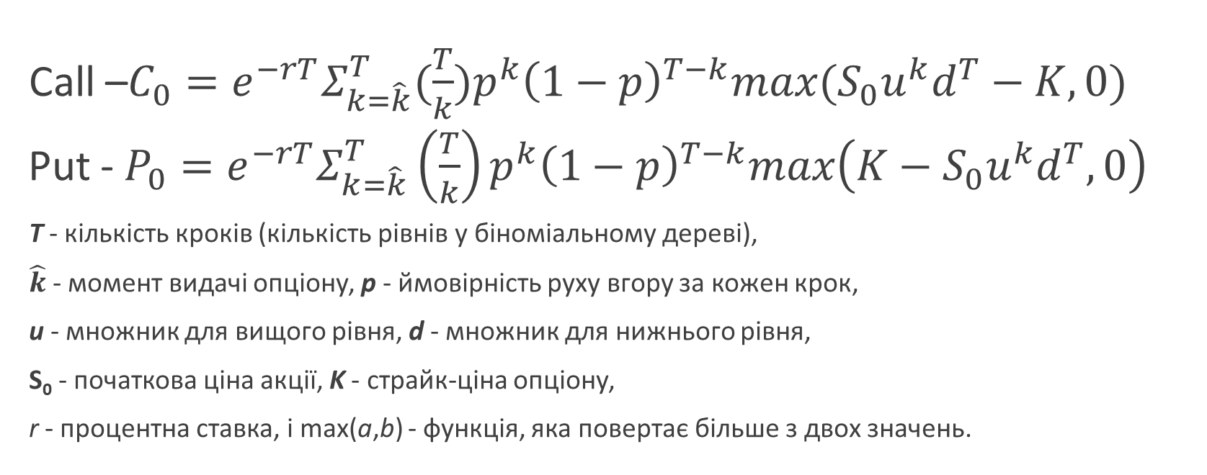
Модель Cox-Ross-Rubinstein (CRR)
Call –$C_{0}=ⅇ^{−rT}Σ_{k=\hat{k}}^{T}(\frac{T}{k})p^{k}{\left(1−p\right)}^{T−k}max(S_{0}u^{k}d^{T}−K,0)$
Put - $P_{0}=ⅇ^{−rT}Σ_{k=\hat{k}}^{T}\left(\frac{T}{k}\right)p^{k}{\left(1−p\right)}^{T−k}max\left(K−S_{0}u^{k}d^{T},0\right)$
T - кількість кроків (кількість рівнів у біноміальному дереві),
$\hat{k}$ - момент видачі опціону, p - ймовірність руху вгору за кожен крок,
u - множник для вищого рівня, d - множник для нижнього рівня,
S₀​ - початкова ціна акції, K - страйк-ціна опціону,
r - процентна ставка, і max(a,b) - функція, яка повертає більше з двох значень.

Slide 7
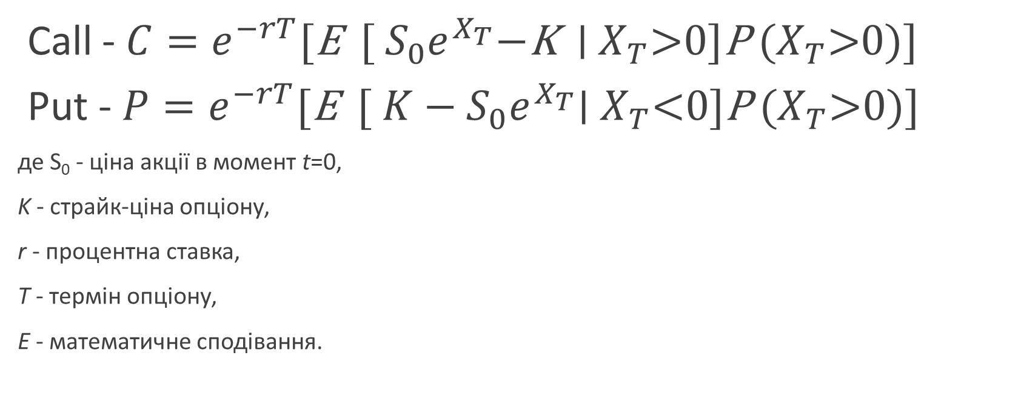
Модель Levy
Call - $C=ⅇ^{−rT}\text{[}\text{E} \text{[}{ S}_{0}\text{​}ⅇ^{X_{T}}\text{​−}\text{K} \text{∣} X_{T}\text{​>0]}\text{P} \text{(}X_{T}\text{​>0)]}$
Put - $P=ⅇ^{−rT}\text{[}\text{E} \text{[} {K−S}_{0}\text{​}ⅇ^{X_{T}}\text{​∣} X_{T}\text{​}\text{<}\text{0]}\text{P} \text{(}X_{T}\text{​}\text{>}\text{0)]}$
де S₀​ - ціна акції в момент t=0,
K - страйк-ціна опціону,
r - процентна ставка,
T - термін опціону,
E - математичне сподівання.

Slide 8
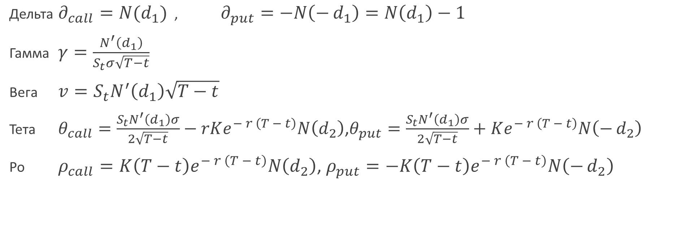
«Греки»
Дельта $∂_{call}=N(ⅆ_{1})$ , $∂_{put}=−N\left({−ⅆ}_{1}\right)=N\left(ⅆ_{1}\right)−1$
Гамма $γ=\frac{N^{′}\left(ⅆ_{1}\right)}{S_{t}σ\sqrt{T−t}}$
Вега $v=S_{t}N^{′}\left(ⅆ_{1}\right)\sqrt{T−t}$
Тета $θ_{call}=\frac{S_{t}N^{′}\left(ⅆ_{1}\right)σ}{2\sqrt{T−t}}−rKⅇ^{− r \left(T − t\right)}N\left(ⅆ_{2}\right)$,$θ_{put}=\frac{S_{t}N^{′}\left(ⅆ_{1}\right)σ}{2\sqrt{T−t}}+Kⅇ^{− r \left(T − t\right)}N\left({−ⅆ}_{2}\right)$
Ро $ρ_{call}=K\left(T−t\right)ⅇ^{− r \left(T − t\right)}N\left(ⅆ_{2}\right)$, $ρ_{put}=−K\left(T−t\right)ⅇ^{− r \left(T − t\right)}N\left(−ⅆ_{2}\right)$

Slide 9
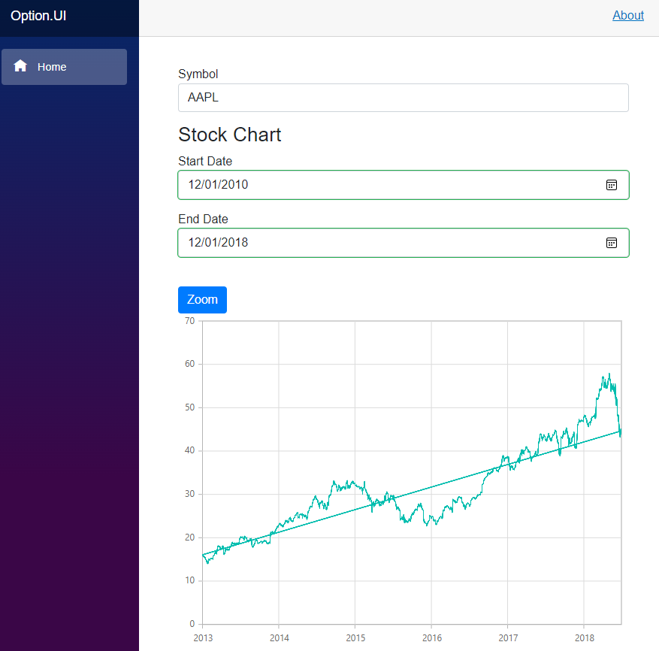
Додаток:
Розроблено односторінковий простий додаток із зрозумілим інтерфейсом для обрахунку будь яких опціонів.

Slide 10
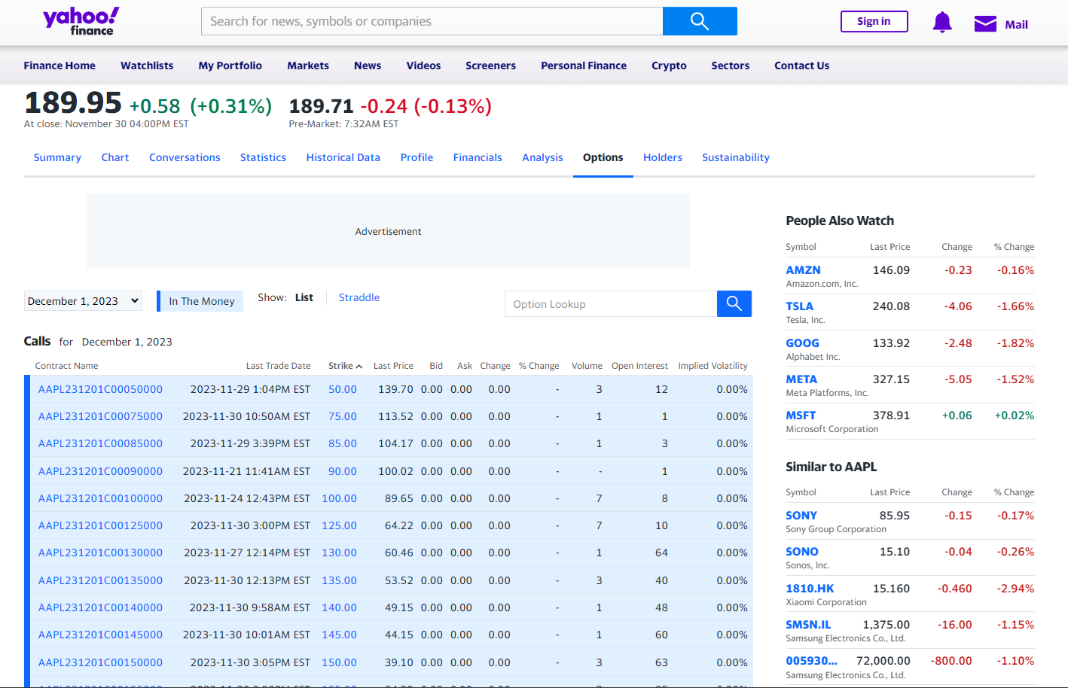
Yahoo finance:
Для порівняння реалізованих моделей використовується загальнодоступна платформа
Yahoo finance вона дає інформацію про укладені опціони на своїй платформі.

Slide 11
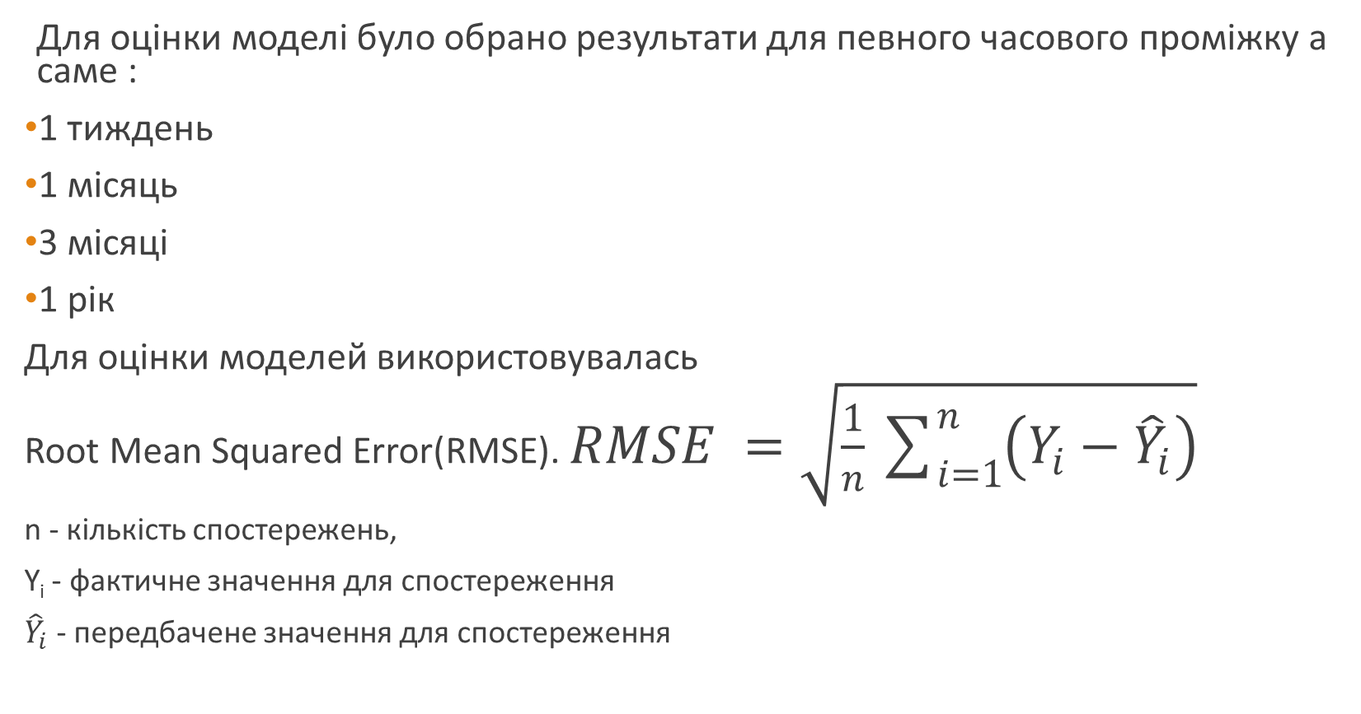
Результати:
Для оцінки моделі було обрано результати для певного часового проміжку а саме :
1 тиждень
1 місяць
3 місяці
1 рік
Для оцінки моделей використовувалась
Root Mean Squared Error(RMSE). $RMSE =\sqrt{\frac{1}{n}\sum_{i=1}^{n}{\left(Y_{i}−{ \hat{Y}}_{i}\right)}}$
n - кількість спостережень,
Y_{i} - фактичне значення для спостереження
${\hat{Y}}_{i}$ - передбачене значення для спостереження

Slide 12
Результати:
Для символу AAPL на 1 тиждень:
Дата укладання опціону - 12/1/2023
Дата виконання опціону - 12/8/2023
Ціна акції на момент укладення- 191.24
Call
Ціна страйку (виконання) | Call ціна опціону Yahoo | Call ціна опціону моделі БСМ | Call ціна опціону моделі КРР | Call ціна опціону моделі Леві
170 | 21.4 | 21.4028291 | 21.240005 | 21.40364218
172.5 | 18.82 | 18.90522357 | 18.740005 | 18.90492069
175 | 16.45 | 16.40761804 | 16.240005 | 16.40735489
177.5 | 13.77 | 13.91001251 | 13.740005 | 13.90958615
180 | 11.4 | 11.41240698 | 11.240005 | 11.412291
182.5 | 8.98 | 8.914801456 | 8.740005 | 8.914402482
185 | 6.56 | 6.417195929 | 6.240005 | 6.416636314
187.5 | 4.31 | 3.919590401 | 3.740005 | 6.416636314
190 | 2.4 | 1.422157691 | 1.240421998 | 1.422238025
RMSE для моделі | Call опціони
БСМ (Блека – Скоулза) | 0.323397192
КРР(Кокса -Росса) | 0.417000371
Модель Леві | 0.700194471

Slide 13
Результати:
Для символу AAPL на 1 тиждень:
Дата укладання опціону - 12/1/2023
Дата виконання опціону - 12/8/2023
Ціна акції на момент укладення- 191.24
Put
Ціна страйку (виконання) | Put ціна опціону Yahoo | Put ціна опціону моделі БСМ | Put ціна опціону моделі КРР | Put ціна опціону моделі Леві
170 | 0.03 | 0 | 0 | 0
172.5 | 0.03 | 0 | 0 | 0
175 | 0.03 | 0 | 0 | 0
177.5 | 0.04 | 0 | 0 | 0
180 | 0.05 | 0 | 0 | 0
182.5 | 0.08 | 0 | 0 | 0
185 | 0.18 | 0 | 0 | 0
187.5 | 0.4 | 0 | 0 | 0
190 | 1 | 0.000172818 | 0.000596831 | 0.000174088
RMSE для моделі | Put опціони
БСМ (Блека – Скоулза) | 0.329352236
КРР(Кокса -Росса) | 0.329236393
Модель Леві | 0.329351889

Slide 14
Результати:
Для символу AAPL на 1 місяць:
Дата укладання опціону - 12/1/2023
Дата виконання опціону - 1/5/2024
Ціна акції на момент укладення- 191.24
Call
Ціна страйку (виконання) | Call ціна опціону Yahoo | Call ціна опціону моделі БСМ | Call ціна опціону моделі КРР | Call ціна опціону моделі Леві
180 | 12.8 | 12.10036526 | 11.240005 | 12.10217693
185 | 8.4 | 7.124264152 | 6.240005 | 7.123954154
190 | 4.97 | 2.156218367 | 1.299977657 | 2.156195379
195 | 2.35 | 0.001333458 | 5.26313E-05 | 0.001292387
200 | 0.9 | 3.78079E-14 | 2.51485E-19 | 0
205 | 0.29 | 7.82216E-33 | 0 | 0
210 | 0.11 | 2.91917E-59 | 0 | 0
215 | 0.06 | 6.2112E-93 | 0 | 0
220 | 0.04 | 2.3264E-133 | 0 | 0
RMSE для моделі | Call опціони
БСМ (Блека – Скоулза) | 1.217201425
КРР(Кокса -Росса) | 1.55889998
Модель Леві | 1.217148986

Slide 15
Результати:
Для символу AAPL на 1 місяць:
Дата укладання опціону - 12/1/2023
Дата виконання опціону - 1/5/2024
Ціна акції на момент укладення- 191.24
Put
Ціна страйку (виконання) | Put ціна опціону Yahoo | Put ціна опціону моделі БСМ | Put ціна опціону моделі КРР | Put ціна опціону моделі Леві
180 | 0.67 | 0 | 0 | 0
185 | 1.38 | 5.40012E-13 | 4.25986E-11 | 0
190 | 2.79 | 0.008055319 | 0.06159694 | 0.007968535
195 | 5.25 | 2.829271513 | 3.759995 | 2.827918113
200 | 9.1 | 7.80403916 | 8.759995 | 7.804130259
205 | 15.9 | 12.78014026 | 13.759995 | 12.77947354
210 | 20 | 17.75624137 | 18.759995 | 17.75578777
215 | 27.15 | 22.73234247 | 23.759995 | 22.73002808
220 | 38.65 | 27.70844358 | 28.759995 | 27.70825208
RMSE для моделі | Put опціони
БСМ (Блека – Скоулза) | 3.930266667
КРР(Кокса -Росса) | 3.388204411
Модель Леві | 3.930697626

Slide 16
Результати:
Для символу AAPL на 3 місяці:
Дата укладання опціону - 12/1/2023
Дата виконання опціону - 3/15/2024
Ціна акції на момент укладення- 191.24
Call
Ціна страйку (виконання) | Call ціна опціону Yahoo | Call ціна опціону моделі БСМ | Call ціна опціону моделі КРР | Call ціна опціону моделі Леві
180 | 17.3 | 13.80876843 | 11.240005 | 13.80868041
185 | 13.55 | 8.880123091 | 6.240005 | 8.878347586
190 | 10.35 | 3.960985526 | 1.50208241 | 3.958087588
195 | 7.5 | 0.346576353 | 0.014191839 | 0.345672029
200 | 5.15 | 0.000386522 | 3.65E-07 | 0.000398021
205 | 3.4 | 1.45E-09 | 2.46E-15 | 0.00E+00
210 | 2.11 | 1.73E-17 | 8.00E-30 | 0.00E+00
215 | 1.25 | 8.49E-28 | 0.00E+00 | 0
220 | 0.73 | 2.39E-40 | 0.00E+00 | 0
RMSE для моделі | Call опціони
БСМ (Блека – Скоулза) | 3.918572428
КРР(Кокса -Росса) | 4.921394912
Модель Леві | 3.919342446

Slide 17
Результати:
Для символу AAPL на 3 місяці:
Дата укладання опціону - 12/1/2023
Дата виконання опціону - 3/15/2024
Ціна акції на момент укладення- 191.24
Put
Ціна страйку (виконання) | Put ціна опціону Yahoo | Put ціна опціону моделі БСМ | Put ціна опціону моделі КРР | Put ціна опціону моделі Леві
180 | 3.65 | 0 | 7.37E-12 | 0
185 | 4.94 | 1.22E-07 | 0.000105898 | 0
190 | 6.5 | 0.009508018 | 0.266924247 | 0.009566236
195 | 8.65 | 1.323744305 | 3.760349173 | 1.321896289
200 | 11.3 | 5.906199935 | 8.759995 | 5.908374622
205 | 17.05 | 10.83445887 | 13.759995 | 10.83554963
210 | 18.97 | 15.76310433 | 18.759995 | 15.7626905
215 | 32.79 | 20.69174979 | 23.759995 | 20.69073567
220 | 30.5 | 25.62039525 | 28.759995 | 25.62193246
RMSE для моделі | Put опціони
БСМ (Блека – Скоулза) | 5.861258539
КРР(Кокса -Росса) | 4.267740577
Модель Леві | 5.861270119

Slide 18
Результати:
Для символу AAPL на 1 рік:
Дата укладання опціону - 12/1/2023
Дата виконання опціону - 1/17/2025
Ціна акції на момент укладення- 191.24
Call
Ціна страйку (виконання) | Call ціна опціону Yahoo | Call ціна опціону моделі БСМ | Call ціна опціону моделі КРР | Call ціна опціону моделі Леві
180 | 31.15 | 21.13426697 | 11.240005 | 21.13224847
185 | 28.2 | 16.40910841 | 6.240005 | 16.40994412
190 | 25.03 | 11.68437633 | 2.085267129 | 11.68316857
195 | 22.19 | 6.993659684 | 0.282275109 | 6.994617435
200 | 19.5 | 2.826948263 | 0.011049607 | 2.825213823
205 | 16.95 | 0.541244054 | 9.90E-05 | 0.541315522
210 | 14.7 | 0.036310577 | 1.87E-07 | 0.036162017
215 | 12.65 | 0.00074106 | 5.46E-11 | 0.000792758
220 | 10.79 | 4.48E-06 | 1.88E-15 | 4.04E-06
RMSE для моделі | Call опціони
БСМ (Блека – Скоулза) | 12.32216514
КРР(Кокса -Росса) | 16.55367646
Модель Леві | 12.32246611

Slide 19
Результати:
Для символу AAPL на 1 рік:
Дата укладання опціону - 12/1/2023
Дата виконання опціону - 1/17/2025
Ціна акції на момент укладення- 191.24
Put
Ціна страйку (виконання) | Put ціна опціону Yahoo | Put ціна опціону моделі БСМ | Put ціна опціону моделі КРР | Put ціна опціону моделі Леві
180 | 11.23 | 2.02E-10 | 0.000566181 | 0
185 | 13.05 | 8.31E-07 | 0.054456674 | 0
190 | 14.81 | 0.000428148 | 0.861589995 | 0.00041893
195 | 16.9 | 0.034870889 | 3.924291569 | 0.034655901
200 | 19.2 | 0.593318857 | 8.759995 | 0.592919208
205 | 22.38 | 3.032774038 | 13.759995 | 3.035759205
210 | 24.47 | 7.252999951 | 18.759995 | 7.250645136
215 | 28.22 | 11.94258982 | 23.759995 | 11.94761506
220 | 31 | 16.66701263 | 28.759995 | 16.66398474
RMSE для моделі | Put опціони
БСМ (Блека – Скоулза) | 14.34837249
КРР(Кокса -Росса) | 8.993613213
Модель Леві | 14.34809413

Slide 20
Дякую за увагу!

